Slide 1
SAM Model Architecture(2)
2025년 1월 20일
C135283 이수현 컴퓨터공학과

Slide 2
Content
Mask Decoder 구조
SAM 한계
아이디어(1) MedSAM 발전
아이디어(2) Low Rank SAM

Slide 3
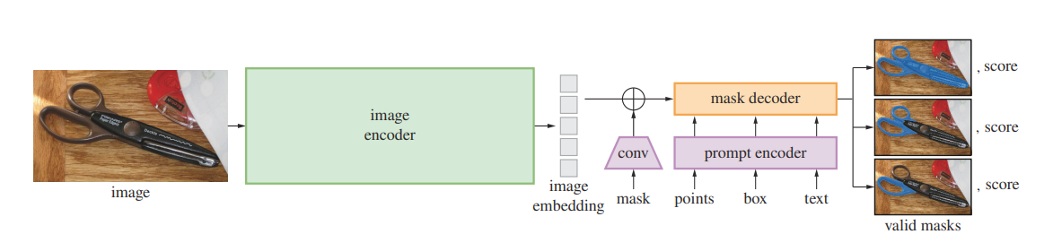
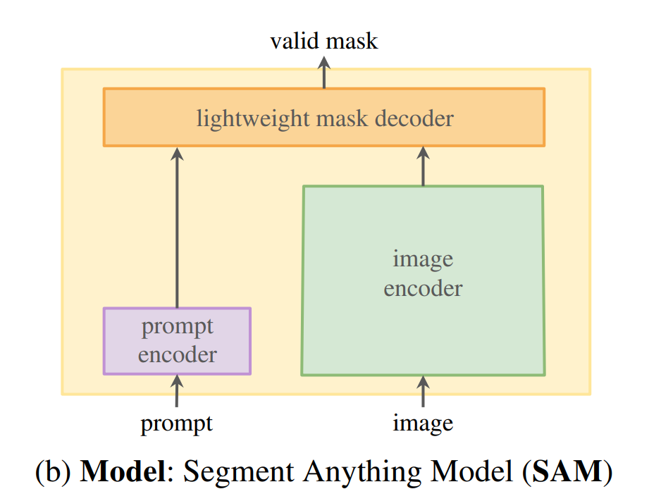
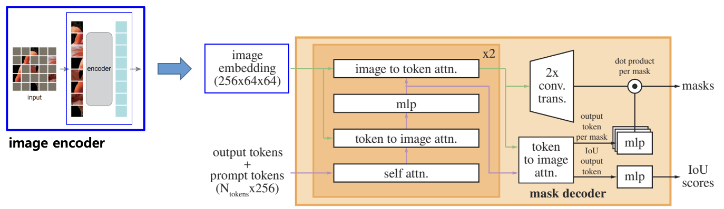
SAM 구조

Slide 4
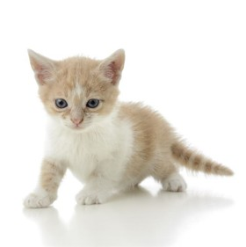
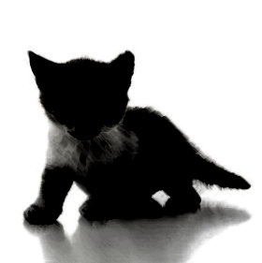
Encoders
1024
Image Encoder
image embedding : (1,256,64,64)
Prompt Encoder
sparse embedding: (1,4,256)
dense embedding: (1,256,64,64)
3
64
(B, C, H, W)
1024
64
256
Point (x,y)
256
(B, # of prompts, C)
Box ((a,b),(c,d))
4
Text
Mask
(B, C, H, W)
64
64
256

Slide 5
Mask Decoder (1)
# of masks to predict + 1
임베딩 벡터
(1,256)
(4,256)
Output tokens = iou token & mask token,
sparse prompt embedding
(point, box)
image embedding
+
dense prompt embedding
(mask)
image
positional encoding
(1,256, 64, 64)
(1,256, 64, 64)
TwoWayTransformer(queries, query_pe, keys, key_pe)
(1, 9, 256)
(1, 4096, 256)
(1, 4096, 256)

Slide 6
Mask Decoder (2)
queries
tokens = iou + mask
queries = tokens and sparse prompt
query_pe = tokens and sparse prompt
keys = image embedding + dense prompt
key_pe = image_pe
query_pe
Self Attention
q k v
norm
keys
Cross Attention
tokens attend to
image embedding
query_pe
key_pe
q k v
TwoWayTransformer
Block
x2
norm
MLP
MLP
norm
keys
key_pe
query_pe
Cross Attention
image embedding
attend to tokens
q k v
norm
return keys queries

Slide 7
Mask Decoder (2)
queries
q: (1, 9, 256), k: (1, 9, 256), v: (1, 9, 256)
8 heads
q: (1, 8, 9, 32), k: (1, 8, 9, 32), v: (1, 8, 9, 32)
attn: (1, 8, 9, 9)
Weighted Sum: (1, 8, 9, 32)
Output: (1,9,256)
query_pe
Self Attention
q k v
norm
keys
query_pe
key_pe
q: (1, 9, 256), k: (1, 4096, 256), v: (1, 4096, 256)
8 heads + downsample
q: (1, 8, 9, 16), k: (1, 8, 4096, 16), v: (1, 8, 4096, 16)
attn: (1, 8, 9, 4096)
Weighted Sum: (1, 8, 9, 16)
Output: (1,9,256)
Cross Attention
tokens attend to
image embedding
q k v
TwoWayTransformer
Block
x2
norm
MLP
MLP
norm
keys
q: (1, 4096, 256), k: (1, 9, 256), v: (1, 9, 256)
8 heads + downsample
q: (1, 8, 4096, 16), k: (1, 8, 9, 16), v: (1, 8, 9, 16)
attn: (1, 8, 4096, 9)
Weighted Sum: (1, 8, 4096, 16)
Output: (1,4096,256)
key_pe
query_pe
Cross Attention
image embedding
attend to tokens
q k v
norm
return keys queries

Slide 8

Mask Decoder (3)
return queries (tokens) (1, 9, 256) keys (image) (1, 256, 64, 64)
iou_token_out (1, 256)
mask_tokens_out (1, 4, 256)
Upscale (1, 32, 256, 256)
mask_tokens_out MLP
mask_tokens_out (1, 4, 32) ⊙ Upscale (1, 32, 65536)
→ masks (1, 3, 256, 256)
F.interpolate(masks)
→ final masks (1, 3, 1024, 1024)
Linear: in 256, out 256
$$MLP_{i}$$
$$(i=0,1,2,3)$$
Linear: in 256, out 256
Linear: in 256, out 32
iou _token_out MLP
Linear: in 256, out 256
→ iou_prediction (1, 3)
Linear: in 256, out 256
Linear: in 256, out 3

Slide 9
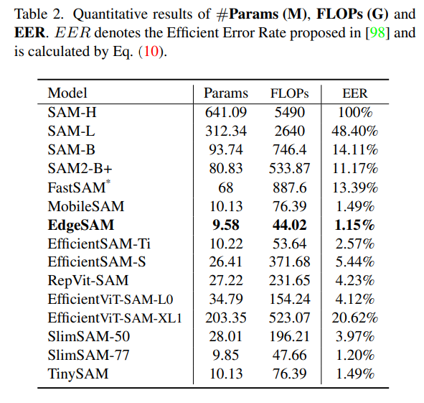
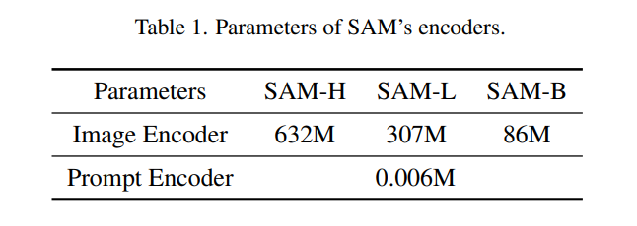
SAM 한계
Heavy Image Encoder (ViT)
Total parameters of SAM-H: 641M (2.4GB)
Huge Dataset (10TB)
encoder_dim encoder_depth
encoder_heads
1280
32
16
1024
24
16
768
12
12

Slide 10
아이디어
MedSAM 발전
Low Rank SAM

Slide 11
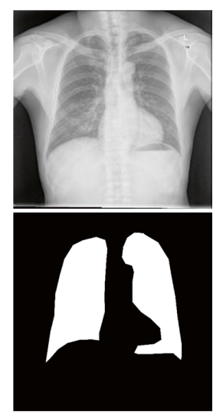
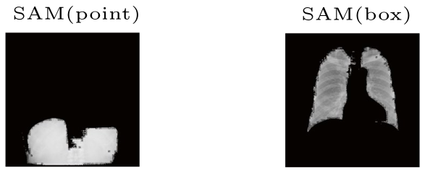
SAM medical images
SAM 장점
특정 이미지 유형에 국한되지 않고 모든 이미지를 다룰 수 있으며, 프롬프트를 통해 정확한 분할을 수행.
기존 모델들이 제한적이었던 작업(제로 샷 및 퓨샷 학습)이 필요한 환경에서 탁월한 성능을 발휘.
SAM 단점
난소 종양 세분화와 같은 일부 데이터셋에서 우수한 성능을 보였지만, 다른 시나리오에서는 충분히 만족스러운 성능을 보이지 않음.
프롬프트 유형에 따라 성능이 달라지는 한계를 가짐.
특히 Point 프롬프트보다 Box 프롬프트에서 더 나은 결과를 보임. 그래서 프롬프트 최적화가 필요. (그림)
의료 영상에서 자주 발생하는 약한 경계 또는 낮은 명암 대비를 가진 대상에 대해 과도 또는 미세분화 오류 빈번.

Slide 12
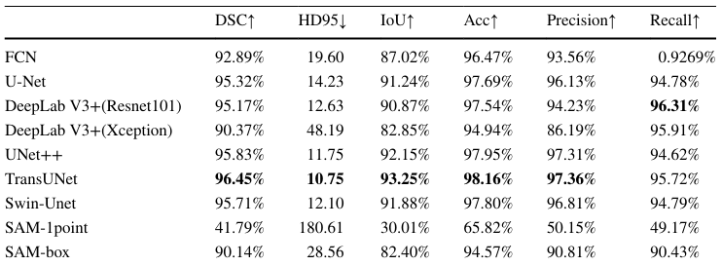

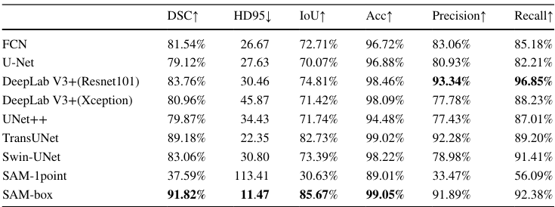
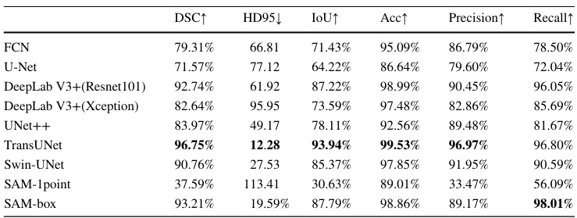
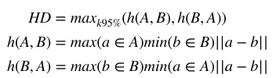
SAM medical images
DSC(Dice similarity Coefficient)
- DSC는 두 집합 간의 유사도를 측정하는 지표입니다. 모델이 예측한 결과(S)와 실제 정답(Ground truth) 간의 영역 겹침 정도를 평가하는 데 널리 사용됩니다.
결핵 흉부 X-ray
HD95(95% Hausdorff Distance)
-Hausdorff Distance는 두 집합 간의 가장 먼 거리를 측정합니다. 즉, 한 집합의 경계 점에서 다른 집합의 경계 점까지의 최대 최소 거리를 계산합니다.
난소 종양
임상 간 CT

Slide 13
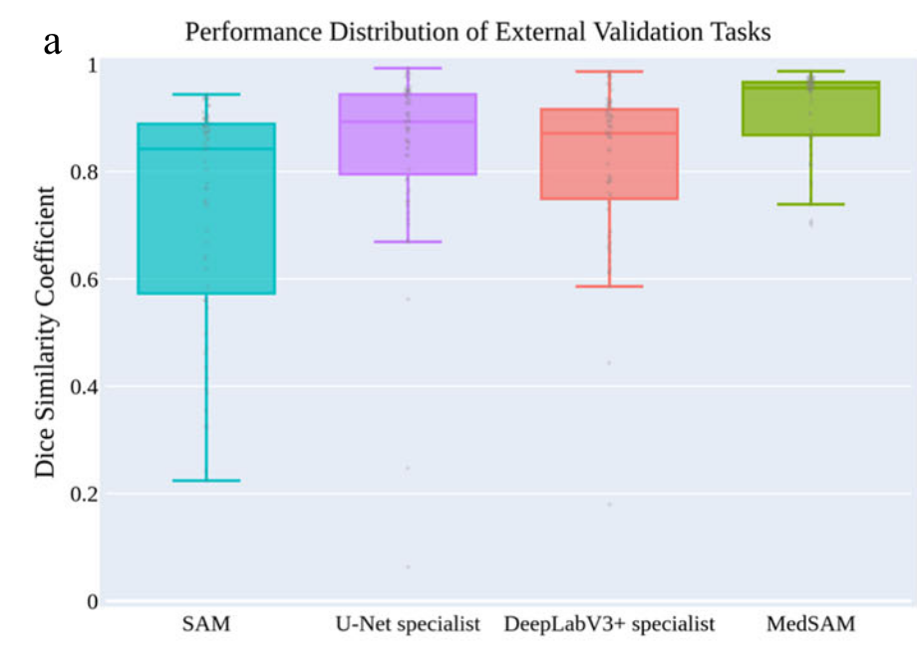
MedSAM(Jan, 2024)
MedSAM은 SAM의 모델 구조를 기반으로 하지만, 훈련 데이터셋이 의료 영상 데이터로 변경되었고, 의료 도메인에 맞게 최적화 되었습니다.
장점
다양한 작업에서 전문가 모델(U-Net, DeepLabV3+)을 뛰어넘는 범용적 성능
(ex) CT에서 간암을 분석할 때, 특정 종양 세분화와 간 전체 세분화 간의 요구사항이 다름
경계가 약하거나 명확하지 않은 목표물에서도 정확한 세분화 수행
새로운 데이터셋 및 모달리티에 대해 강력한 일반화 성능
CT와 MRI는 3D 영상을 생성하여 깊이 정보를 포함, 정밀한 3차원 세분화가 가능
X-ray와 초음파는 2D 영상으로, 주로 단층 정보를 다루기 때문에 다른 처리 방식을 요구
단점
모달리티 불균형 및 복잡한 구조 세분화의 어려움. 그러나 fine tuning을 통해 극복 가능
CT,MRI, 내시경 데이터에 치우쳐 있어 다른 모달리티(예: 유방촬영술,초음파)에서 성능 저하 가능성
혈관 구조 같은 복잡한 가지 구조에 대한 바운딩 박스의 모호성 문제

Slide 14
연구 아이디어
모달리티 간 전이 학습을 통한 성능 향상
다양한 의료 영상 모달리티(예: PET, SPECT, 새로운 초음파 기법 등) 간의 전이 학습 효과 연구
MedSAM이 기존에 훈련되지 않은 모달리티에 대해 성능을 확장할 수 있는지 검증.
약한 경계와 복잡한 구조 처리에 최적화된 모델 개선
약한 경계 또는 복잡한 가지 구조(예: 혈관, 림프, 신경)를 처리하기 위해 MedSAM의 프롬프트 설계를 개선.
실시간 임상 응용을 위한 경량화 모델 연구
MedSAM의 이미지 인코더를 경량화하여 모바일 또는 온디바이스 환경(예: 초음파 스캐너, 휴대용 X-ray 기기)에서 실시간 적용 가능하도록 개선.
출처
1. Segment anything in medical images (https://www.nature.com/articles/s41467-024-44824-z)
2. From CNN to Transformer: A Review of Medical Image Segmentation Model (https://link.springer.com/article/10.1007/s10278-024-00981-7)

Slide 15
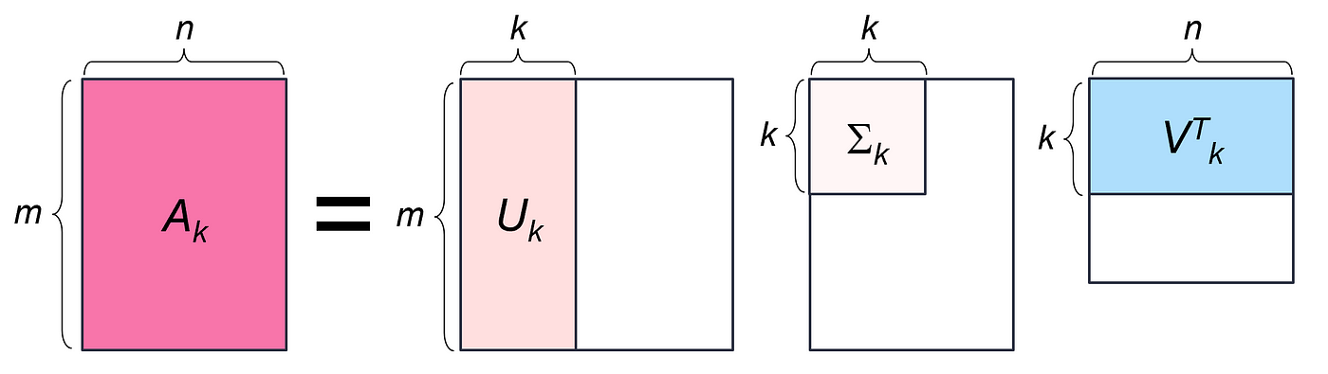
Low Rank SAM
Low Rank Approximation (저차원 근사)
행렬의 주요 패턴이나 정보를 유지하면서 차원을 축소해 데이터의 복잡성을 줄이는 방법
SVD 분해(특잇값 분해, Singular Value Decomposition)
$$A_{m×n}=U_{m×m}Σ_{m×n}V_{n×n}^{T}$$
$$A_{m×n}≈U_{m×k}Σ_{k×k}V_{k×n}^{T}$$

Slide 16
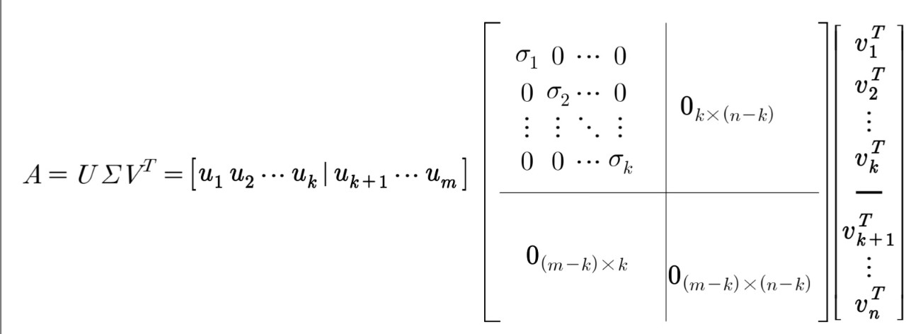

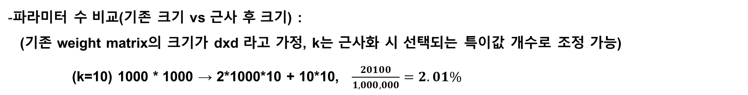
SVD 분해(특잇값 분해)
$A_{m×n}≈U_{m×k}Σ_{k×k}V_{k×n}^{T}$
파라미터 수 비교(기존 크기 vs 근사 후 크기) :
(기존 weight matrix의 크기가 dxd 라고 가정, k는 근사화 시 선택되는 특이값 개수로 조정 가능)
(k=10) 1000 * 1000 → 2*1000*10 + 10*10, $\frac{20100}{1,000,000}=2.01\%$
$$d^{2}>2d∗k+k^{2}(단, d≥k)$$

Slide 17
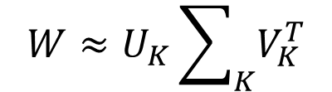
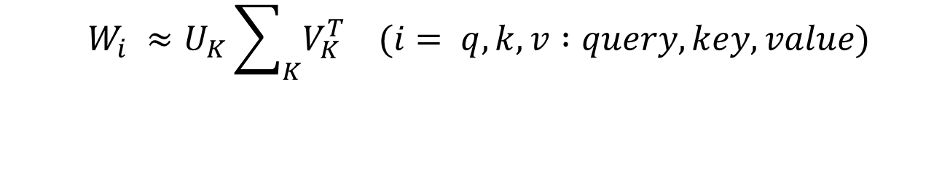
SVD 분해(특잇값 분해)
Q, K, V에 대한 Weight를 SVD 분해 및 Top-K 주요 특잇값 개수 조절 근사화
2. Feed Forward Neural Network(일반적인 MLP)에 SVD 분해 근사 적용
$$W_{i} ≈U_{K}\sum_{K}{V_{K}^{T} (i= q, k, v :query, key, value)}$$
$$W≈U_{K}\sum_{K}{V_{K}^{T}}$$

Slide 18
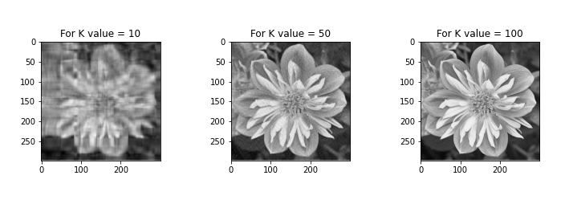
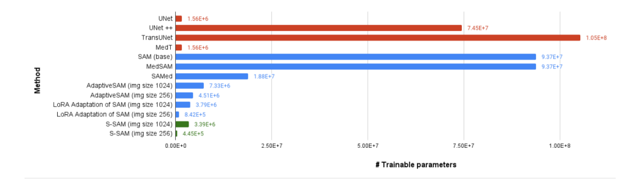
SVD 분해(특잇값 분해)
<기대효과>
K값에 따른 파라미터 수 감소 - 연산량 감소 및 메모리 절약
<단점>
정보 손실, 성능 저하
초기 계산의 연산량 부담
<선행 연구>
SVD ViT
SVD SAM - S-SAM: SVD-based Fine-Tuning of Segment Anything Model for Medical Image Segmentation

